Slide 1


Class Specific or Shared? A Hybrid Dictionary Learning Network
Shao Shuai

Slide 2
Outline
01
Introduction
02
Motivation
03
Proposed HDLN
04
Experimental Results

Slide 3
Introduction
Image classification
Sparse representation based methods
Sparse representation based classification (SRC) [1] method
[1] J. Wright et al. Robust face recognition via sparse representation. IEEE Transactions on pattern analysis and machine intelligence, 2009.
Notes:
Image classification 问题在计算机视觉里面已经是一个经典的问题，解决的方法有很多种,其中有一类是基于稀疏表达的方法，在图像分类里面取得了优异的成果。在这种方法中，最常用的正则化约束项为基于l1范数的正则化约束。在09年的时候，W等人提出了经典的基于稀疏表达的分类器，SRC，取得了很好的分类效果。然而，这种分类器是直接用了特征信息，而并没有用到标签信息，也就是鉴别性信息，因此为了解决这个问题，为了更好的用鉴别信息，研究人员开始将字典学习理论加入分类器中。

Slide 4
Introduction
Dictionary learning [2]
Class specific dictionary learning [3]
Class shared dictionary learning [4]
Within-class information
Between-class information
Hybrid dictionary learning network
[2] S. G. et al. Matching pursuit with time frequency dictionaries. IEEE Transactions on signal processing, 1993.
[3] B.-D. Liu et al. Face recognition using class specific dictionary learning for sparse representation and collaborative representation. Neurocomputing, 2016.
[4] S. Shao et al. Label embedded dictionary learning for image classification. ArXiv, 2019.
Notes:
字典学习算法最早于93年就已经提出了，引入字典学习的目的是为了预处理训练样本的特征信息，近些年，很多字典学习的方法被提出应用于分类器上。这里，根据利用标签信息方式的不同，可以主要分为两大类，一个是学习特定类的字典，得到类内信息。
一个是学习一个所有类共同的字典，得到的主要是类间信息

Slide 5
Outline
01
Introduction
02
Motivation
03
Proposed HDLN
04
Experimental Results

Slide 6

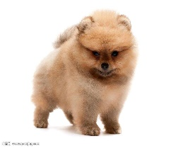


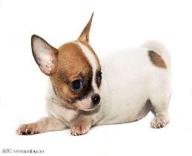
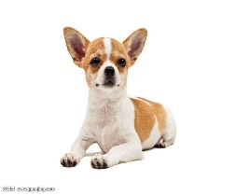


Motivation
1. CSDL
How to use the discriminative information?
Adding discrimination ability into dictionary.
Class A
Class B
Within Class Information
Notes:
CSDL是每一类学一个字典，将这种方法映射到现实生活中，就相当于
假如说我们要学习认识猫和狗这两个对象，对于CSDL的方法就是，因为我们事先知道标签，所以首先将所有的大象聚在一起，所有的蝴蝶聚在一起，如图所示，然后我们对这所有的大象进行学习。这样我们在实际中会产生什么样的记忆呢？我们会着重记住这一类的相同点，只要具有这个共同特征的，那就是大象，比如说都鼻子，耳朵四条腿这就是共同特征，而像耳朵有的尖有的啪啪，这个就会被忽略，对应到字典就是，相同特征给高权重，而不是这一类的共有特征就是低权重。这就相当于我们背单词的时候，英语老师经常会教我们背词根，就比如说 mini 。
但是用这个方法也可以看出来，它对类间信息是不重视的

Slide 7
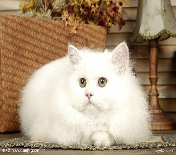
Motivation
2. LEDL
How to use the discriminative information?
The discriminative information is directly embedded into the objective function
Within Class Information
Notes:
LEDL是学习一个共用的字典
对应到现实生活中，比如还是学习这些图片的分类，它就不是把一个类的全部图片学完再去学其它的类，而是所有的类放在一起学习，这样每次得到的信息都是不全的，但是却会与其它类进行了比较。那在实际中，我们会产生什么样的记忆呢？这样就会侧重两类的不同点，两类共有的特征我们不会去着重记忆，而两者不同的地方，我们会着重记忆，比如说在这里，都有四条腿就不能作为我们关注的地方了，这种方法关注的，是脸的长短啊这些能够区别两类的特征。对应到字典就是，对于类间不同的信息会给高权重，而类间共有的信息会给低权重。而给这就相当于背单词，乱序背。当这个单词书学完的时候，才能掌握所有类的所有信息。

Slide 8
Motivation
3. CSDL+LEDL
CSDL
LEDL
a. Training sample features
b. Features learned from CSDL
c. Features learned from LEDL
Notes:
因此我想到将两者结合，用不同的，提取discriminative information的方法，得到不同的特征信息，这样就能得到两种方法提取特征的优点。
图示，首先是一个随机分布的样本，有两类，经过CSDL后，根据侧重类内信息的特点，会将相同类都聚集在一起，然后再经过LEDL，根据侧重类间信息的特点，会将不同类给分开

Slide 9
Outline
01
Introduction
02
Motivation
03
Proposed HDLN
04
Experimental Results

Slide 10



1st layer
Objective function
Training Sample
Sparse coding
Dictionary
ADMM[5]
BCD[6]
[5] S. Boyd et al. Distributed optimization and statistical learning via the alternating direction method of multipliers. Foundations and TrendsR in Machine learning, 2011.
[6] B.-D. Liu et al. Blockwise coordinate descent schemes for sparse representation. In Acoustics, Speech and Signal Processing (ICASSP), 2014 IEEE International conference on2014.

Slide 11
1st layer
Objective function
Training Sample
Sparse coding
Dictionary
ADMM[5]
BCD[6]
[5] S. Boyd et al. Distributed optimization and statistical learning via the alternating direction method of multipliers. Foundations and TrendsR in Machine learning, 2011.
[6] B.-D. Liu et al. Blockwise coordinate descent schemes for sparse representation. In Acoustics, Speech and Signal Processing (ICASSP), 2014 IEEE International conference on2014.

Slide 12
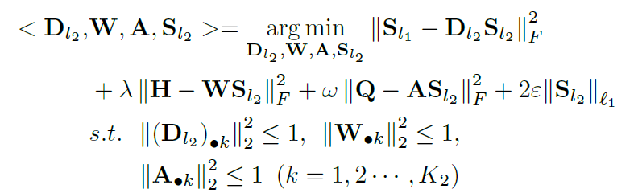




2nd layer
Objective function
Classifier
Linear transformation
Sparse coding
Dictionary
Label matrix
Discriminative sparse codes matrix
ADMM
BCD

Slide 13
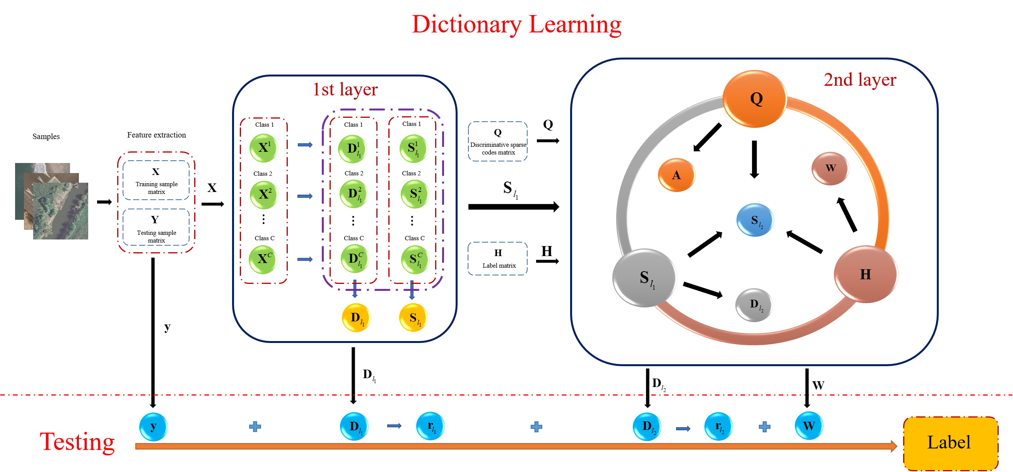
Flow Chat

Slide 14
Outline
01
Introduction
02
Motivation
03
Proposed HDLN
04
Experimental Results

Slide 15
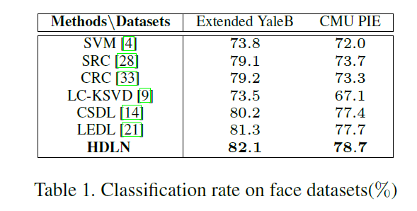
Face Datasets
Extended YaleB + CMU PIE

Slide 16
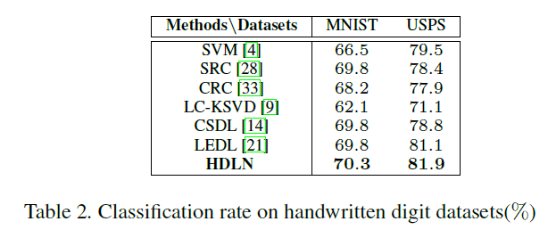
Handwritten Digit Datasets
MNIST + USPS

Slide 17
Face datasets
RS + UC-Merced

Slide 18
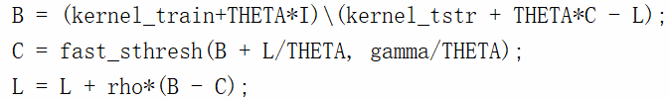
Why choose ADMM?
传统SRC表达式：
采用ADMM迭代算法的SRC表达式：
经过求解后代码为：

